Slide 1
Творческий проект по изобразительному искусству «Паперкрафт»
Выполнила
Ученица 7 класса
Фролова Ксения
Руководитель :
учитель изобразительного искусства
Прокаева Людмила Петровна
2018 год

Slide 2
Актуальность проблемы в проекте состоит в том, что освоив эту технику, можно создавать оригинальные подарки для своих друзей и родных, украсить интерьер комнаты.
Цель проекта: создание творческих работ в технике «паперкрафт» .
Задачи проекта:
1. Изучить литературу по теме.
2. Обобщить полученные знания.
3. Создать презентацию о технике паперкрафт .
4. выполнить творческую работу.
Методы исследования:
1. Теоретические: изучение и анализ литературы по теме.
2. Практические: создание творческих работ, выполненных в этой технике

Slide 3
История «Паперкрафта»
Паперкрафт — это хобби появилось сравнительно недавно. Это моделирование из бумаги различных поделок. На самом деле, оно очень увлекательно. Возникло это хобби за границей в связи с широким распространением печатающих устройств. Суть увлечения — распечатать готовую схему, вырезать и склеить. Так, сегодня существует множество схем: и животных, и фруктов, и героев мультфильмов. Этим хобби интересуются как взрослые, так и дети. Паперкрафт может стать оригинальным и развивающим семейным увлечением. Паперкрафт более всего распространён в Японии и Европе. В основном, схемы или выкройки скачивают в интернете. И если Вы не найдёте какой-либо выкройки на русскоязычных сайтах, можно поискать на японских или европейских. В США у замечательного увлечения паперкрафта тоже есть поклонники, однако их не так много, как, например, в Японии.

Slide 4
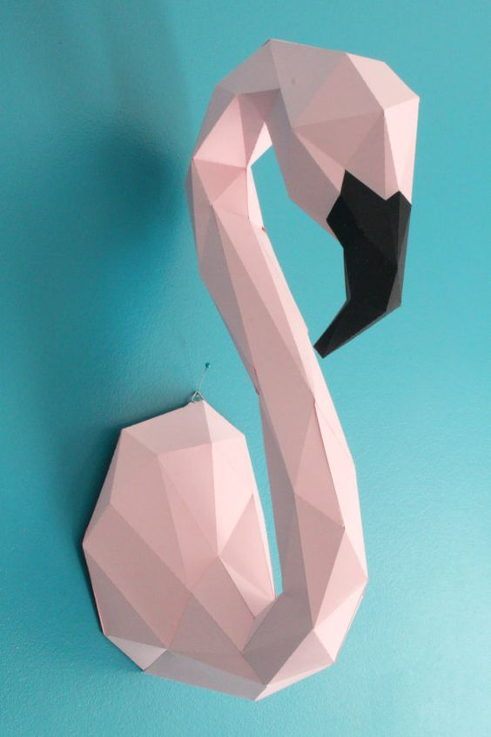
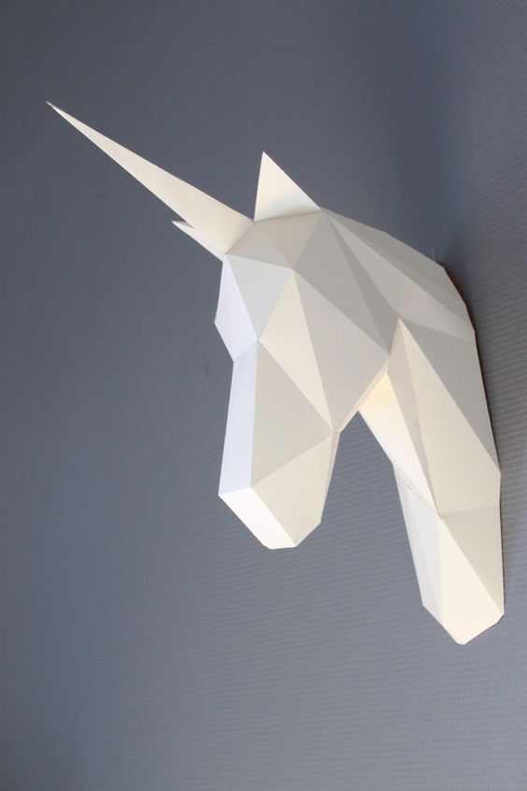
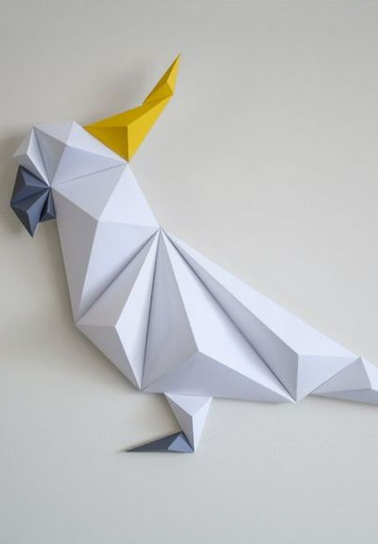
Примеры работ в стиле паперкрафт:

Slide 5
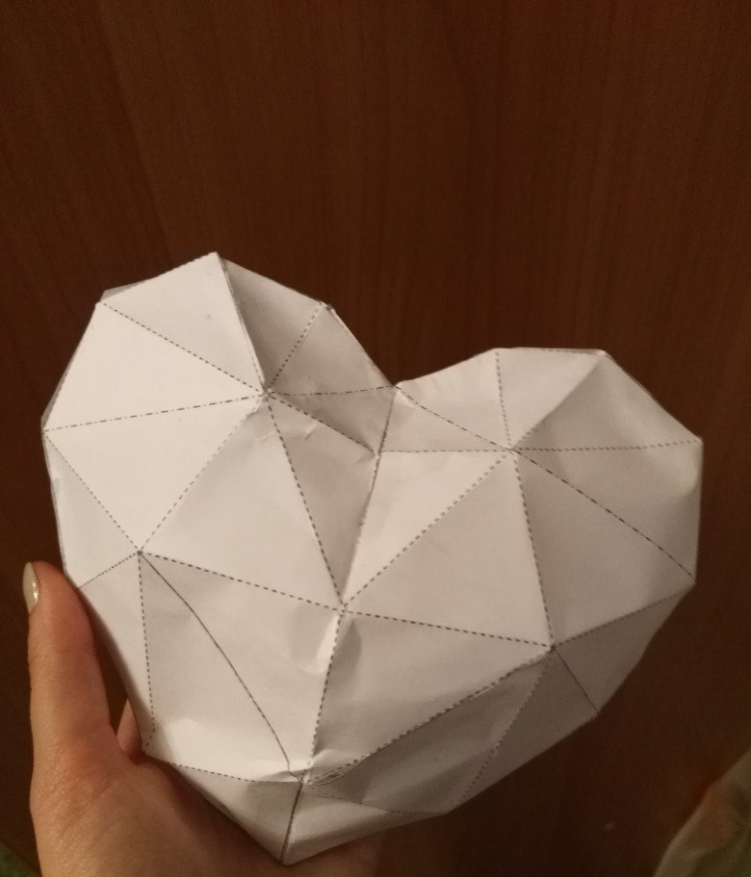
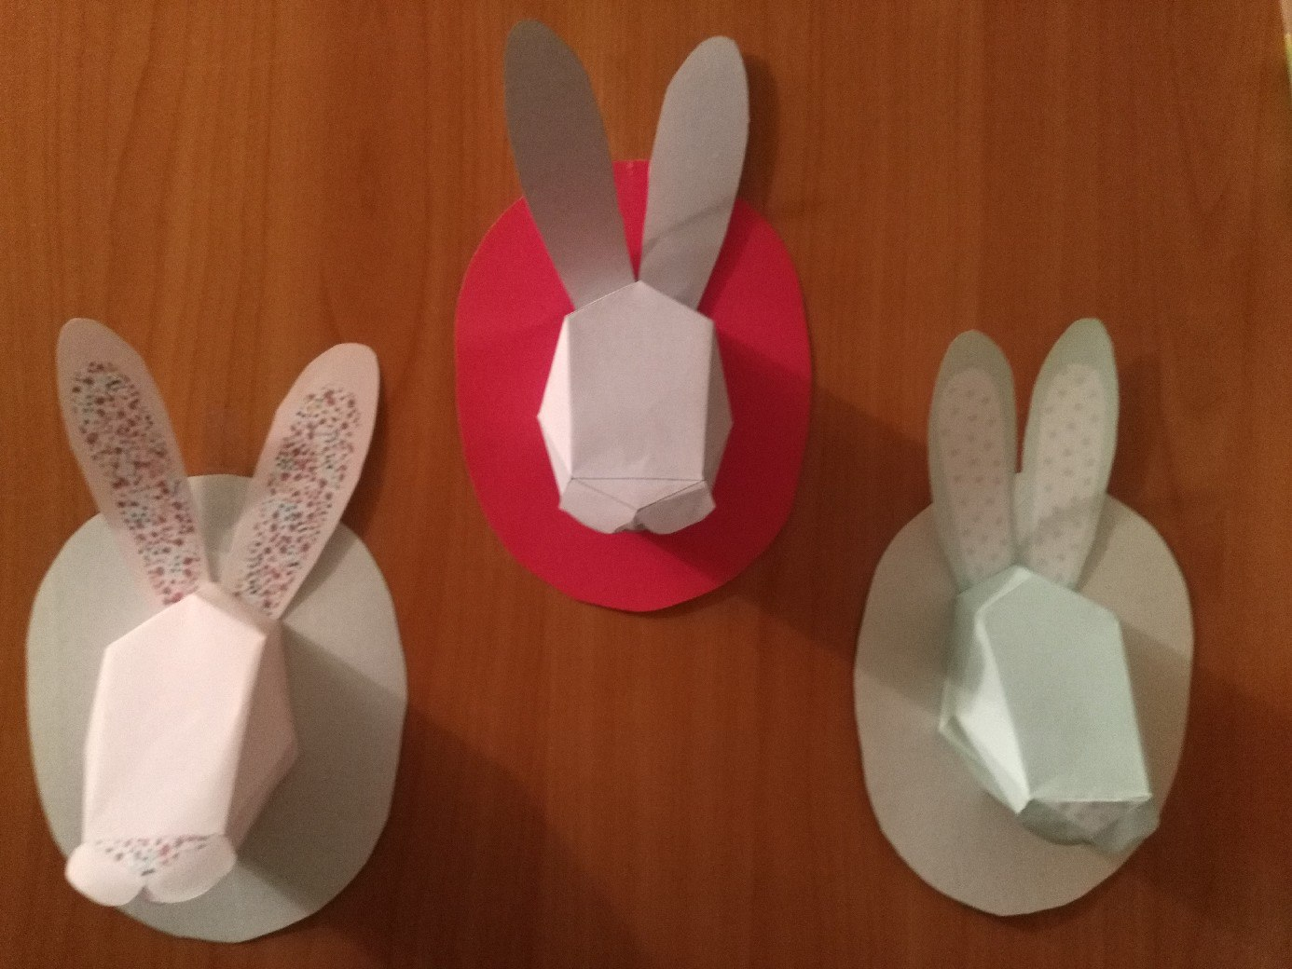
Выполненные мною работы:

Slide 6
Вывод:
Цель проекта достигнута . Мной выполнены четыре творческие работы с технике «паперкрафт» и использованы для украшения интерьера моей комнаты .

Slide 7
Спасибо за внимание !

